Slide 1
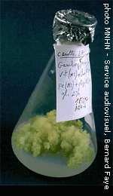
Тақырып
Өсімдік клеткаларын
in vitro жағдайында
өсіру әдістері

Slide 2
Жоспар:
1. Залалсыздандыру
2. Қоректік орталар
3. Клеткаларды өсіруге қажетті жағдайлар
4. Каллусты алу және оны өсіру
5. Клеткаларды сұйық қоректік орталарда
өсіру

Slide 3
1. Экспланттарды залалсыздандыруға
арналған заттар
Дезинфекант аталуы | формуласы
Этил спирті | C₂H₅OH
Натрий гипохлориді | NaClO
Кальций гипохлориді | Ca(ClO)₂
Хлорамин Б | (C₆H₅SO₂N(Na)Cl x 3H₂O)
Сулема | HgCl₂
Сутегінің асқын тотығы | H₂O₂
Бром | Br
Фенол | C₆H₅OH
Конц.күкірт қышқылы | H₂SO₄

Slide 4
2. Қоректік орталар құрамы
Негізгі бейорганикалық заттар (макроэлементтер);
Микроэлементтер;
Темір көздері;
Органикалық қоспалар (витаминдер);
Көмірсу көздері;
Органикалық қосындылар
( өсімдіктердің өсу регуляторлары)

Slide 5
Мурасиге-Скуг қоректік ортасы
Компаненттер | Концентр., мг/л. | Компаненттер | Конц., мг/л.
Макроэлементтер |  | Na2MoO4× 2H2O | 0,25
KNO3 | 1900 | CoCl2 × 6H2O | 0,025
NH4NO3 | 160 | Темір хелаты
MgSO4 × 7H2O | 370 | FeSO4 × 7H2O | 27,8
CaCl2 × 2H2O | 440 | Na2ЭДТА | 37,3
KH2PO4 | 170 | Органикалық заттар
Микроэлементтер |  | Мезо-инозит | 100
MnSO4 × 4H2O | 22,3 | Тиамин – HCl | 0,1
KJ | 0,83 | Никотин қышқылы | 0,5
H2BO3 | 6,2 | Пиридоксин - HCl | 0,5
ZnSO4 × 7H2O | 8,6 | Сахароза | 30000
CuSO4 × 5H2O | 0,025 | pH | 5,6-5,8

Slide 6
3. Клеткаларды өсіруге қажетті жағдайлар
Температура
каллустық ұлпаларды өсіру - 25± 2 ⁰С;
клетка мен ұлпа культураларын өсіру және морфогенезді индукциялау-18-20 ⁰С;
Жарық (люминисцентті лампалар-1000 люкс);
- морфогенезді индукциялайды;
- екінші реттік метаболиттердің синтезіне әсер етеді;
- жылу көзі;

Slide 7
Аэрация –суспензиялық культураларды өсіруде маңызы зор;
Ылғалдылық - 60-70 %;
Қоректік ортаның осмостық қысымы (полиэтиленгликоль, сорбит қосу ) – протопласттарды бөліп алғанда және оларды өсіргенде маңызды роль атқарады.
Ортаның жоғары осмостық қысымы клеткалардың қоректік заттарды сіңіруін қиындатады.

Slide 8
4. Каллусты алу және оны өсіру
Клеткалардың ретсіз бөлінуі нәтижесінде пайда болған ұлпаны каллус деп атайды.
Клеткалардың бөлінуі арқылы көбейіп өсуін пролиферация деп атайды.

Slide 9
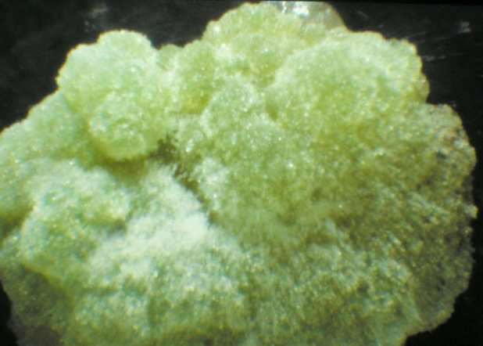
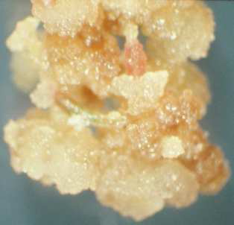
In vitroжағдайында түзілген каллустар
Notes:
тар

Slide 10
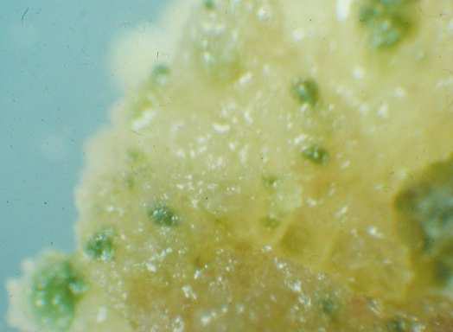
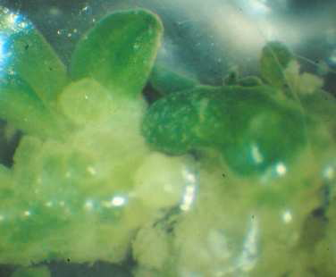
Морфогенді каллус

Slide 11
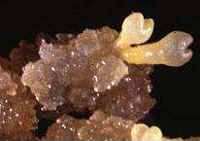
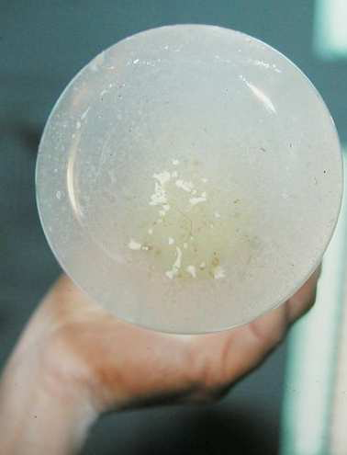
Суспензия культурасы
Эмбриогенді каллус

